Slide 1

Sistema Digital para la Gestión de Préstamos de Equipos en Ingeniería Eléctrica y Electrónica
Sistema de Prestamos que convierte la solicitud virtualizada y remota

Slide 2
Problemática Actual
Dependencia de Presencialidad: Trámites limitados a horarios de oficina y asistencia física en la sede El Roble.
Vulnerabilidad de Datos: Uso de boletas físicas propensas a pérdida, deterioro y errores de transcripción.
Gestión Fragmentada: El administrador carece de una visión en tiempo real sobre responsables y fechas de entrega.
Falta de Trazabilidad: Inexistencia de un control de stock centralizado y actualizado para las carreras.

Slide 3
Objectivo General
Implementar un sistema digital centralizado para el control, préstamo y seguimiento de equipos e insumos institucionales, que garantice la disponibilidad de los recursos y la responsabilidad administrativa de los usuarios en cada ciclo académico.

Slide 4
Objectivo Especificos
Digitalizar el Inventario y Control de Acceso: Crear un registro seguro donde cada estudiante y profesor tenga un perfil único vinculado a su correo institucional, permitiendo saber exactamente quién solicita cada recurso.
Automatizar la Gestión de Préstamos: Establecer un flujo de solicitudes en línea que permita a los usuarios consultar la disponibilidad en tiempo real y a los administradores aprobar o rechazar entregas de forma ágil.

Slide 5
Objectivo Especificos
Monitorear el Ciclo de Devolución: Implementar un sistema de alertas y seguimiento que identifique equipos pendientes de entrega antes del cierre de cada cuatrimestre, asegurando que el inventario esté completo para el siguiente periodo.
Aplicar Medidas de Responsabilidad (Sanciones): Vincular el estado de los préstamos con el historial del usuario, permitiendo la generación de bloqueos administrativos o de matrícula para aquellos que no cumplan con el reglamento de devolución.

Slide 6
Solución Propuesta
Plataforma Web Centralizada
Digitalización de Registros
Módulo de Préstamos y Devoluciones
Administración de Inventario

Slide 7
Beneficios del Sistema
Accesibilidad Inclusiva: Facilita el proceso para estudiantes que residen fuera de la localidad.
Eficiencia Operativa: Reducción drástica en tiempos de búsqueda y gestión administrativa.
Control de Activos: Disminución de pérdidas mediante notificaciones automáticas y listas de espera.
Transparencia Institucional: Orden y visibilidad total sobre el uso de los recursos tecnológicos.

Slide 8
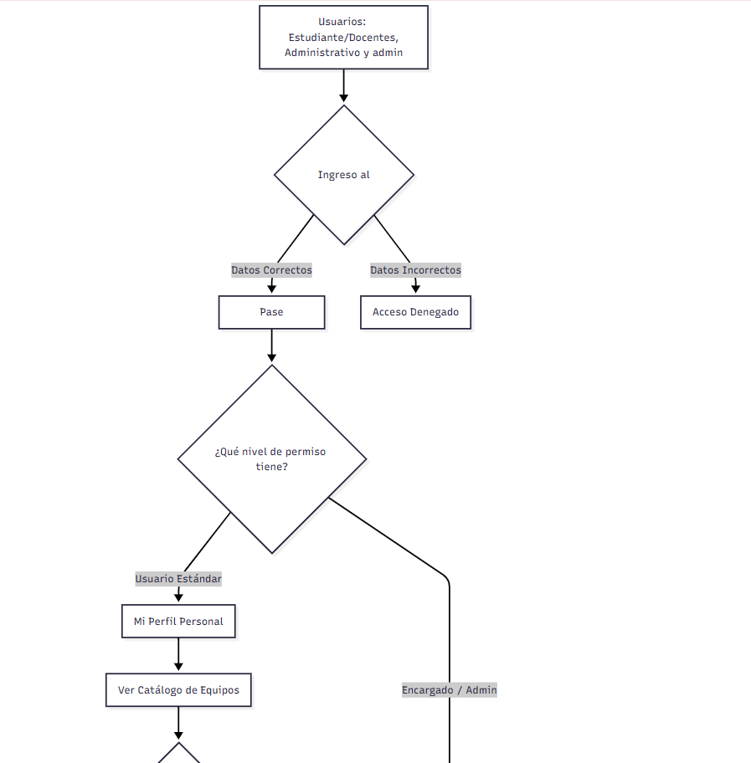
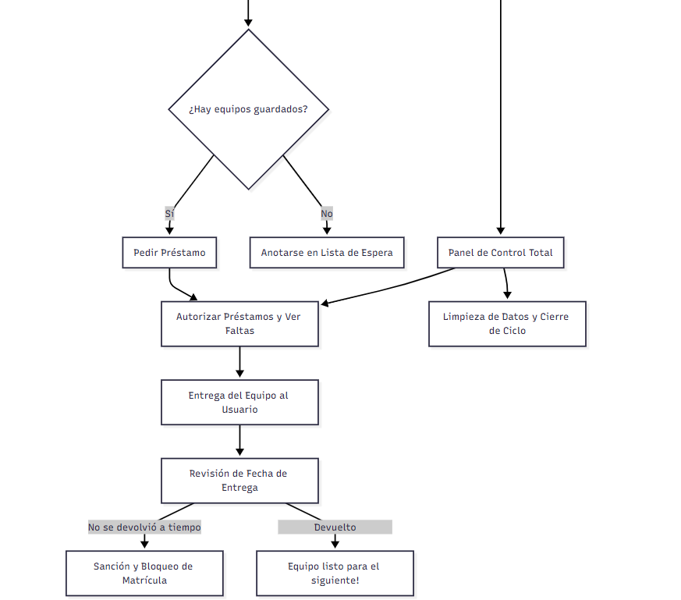
Secuencia del sistema

Slide 9
Gracias Por su atención
Tiempo de preguntas..

